Slide 1


স্বাগতম

Slide 2


শিক্ষক পরিচিতি
ঝিনুক আক্তার
সহকারী শিক্ষক
চর ধুরুং সরকারি প্রাথমিক বিদ্যালয়
কুতুবদিয়া কক্সবাজার
ইমেইলঃjhinukakter33 4039@email.com

Slide 3

পাঠ পরিচিতি
শ্রেণিঃ পঞ্চম
বিষয়ঃ প্রাথমিক বিজ্ঞান
অধ্যায়ঃ ৩
পাঠঃ নিরাপদ পানি
পাঠ্যাংশঃসুস্থ থাকার জন্য .... নিরাপদ করা যায় না

Slide 4
শিখনফল
৩.৫.১ পানি শোধন করে নিরাপদ করতে পারবে।

Slide 5
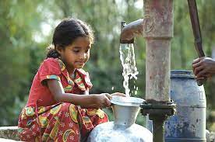
চলো আমরা একটি ছবি দেখি
ছবিতে কী দেখা যাচ্ছে?

Slide 6
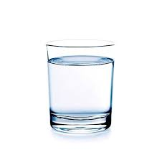
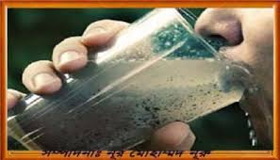
১
২
কোন গ্লাসের পানি খাওয়ার উপযুক্ত?

Slide 7
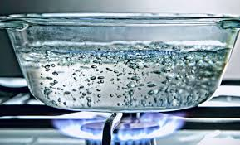
আমাদের আজকের পাঠ
নিরাপদ পানি
মানুষের জন্য ক্ষতিকর নয় এমন পানিই হলো নিরাপদ পানি।

Slide 8
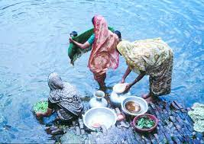
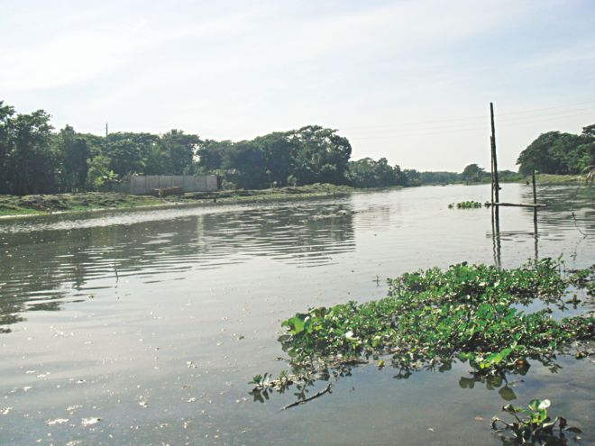
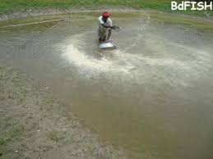
পুকুরের পানি
নদীর পানি
খালের পানি
এ সব পানি পান করা এবং রান্না করার আগে ভালোভাবে নিরাপদ করা প্রয়োজন

Slide 9
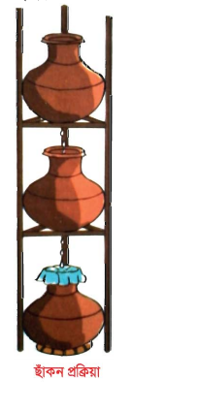
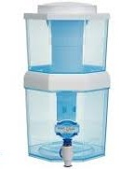
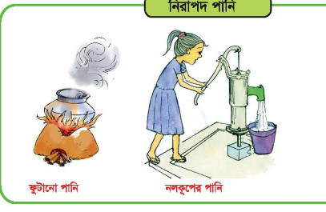
পানি বিশুদ্ধকরণ কী?
মানুষের ব্যবহারের জন্য পানিকে গ্রহণযোগ্য এবং নিরাপদ করার ব্যবস্থাই হলো পানি বিশুদ্ধকরণ ।

Slide 10
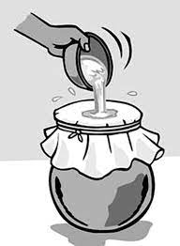
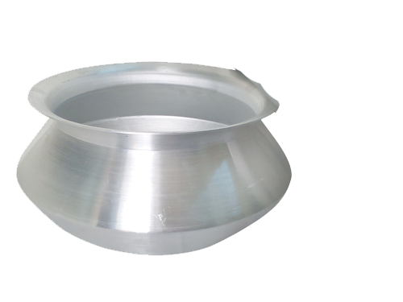
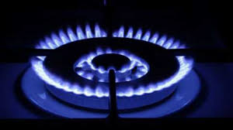
পানি নিরাপদ করার কিছু উপায়
ফুটানো
ফিল্টার
ছাঁকন

Slide 11
পাতলা কাপড় বা ছাঁকনি দিয়ে ছেঁকে পানি পরিস্কার করা যায়। তবে এই প্রক্রিয়ায় প্রাপ্ত পানি পরিস্কার হলেও তা জীবানুমুক্ত নয়।তাই নিরাপদ পানির জন্য এই পানিকে ফুটিয়ে জীবানুমুক্ত করতে হবে।
ছাঁকন

Slide 12
পানি জীবানুমুক্ত করার একটি ভালো উপায় হলো ফুটানো। জীবানুমুক্ত নিরাপদ পানির জন্য ২০ মিনিটের এর বেশি সময় ধরে পানি ফুটাতে হবে। এভাবে জীবাণুমুক্ত করার প্রকৃয়া হলো ফুটানো পদ্ধতি।
ফুটানো

Slide 13
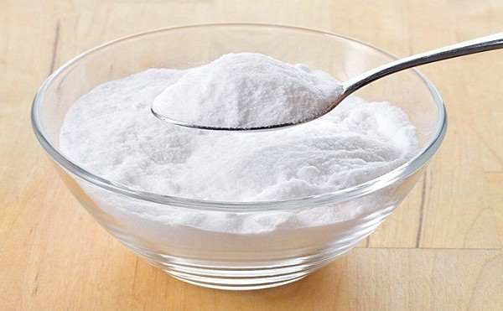
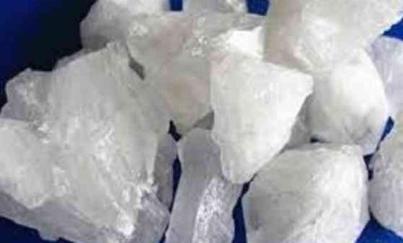
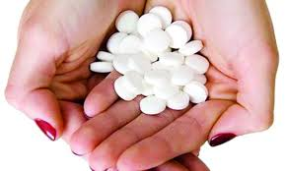
পানি নিরাপদ করার কিছু রাসায়নিক উপাদান -
ব্লিচিং পাউডার
ফিটকিরি
ট্যাবলেট
অনেক সময় বন্যা বা জলোচ্ছ্বাসের কারনে পানি ফুটানো সম্ভব হয় না। এ ক্ষেত্রে ফিটকিরি, ব্লিচিং পাউডার, পানি বিশুদ্ধকরণ ট্যাবলেট ইত্যাদি পরিমাণমত মিশিয়ে পানি নিরাপদ করতে হয়। এ ভাবে পানি বিশুদ্ধ করার প্রকৃয়া হলো রাসায়নিক প্রকৃয়ায় পানি বিশুদ্ধকরণ । তবে মনে রাখতে হবে আর্সেনিকযুক্ত পানি এ সকল প্রক্রিয়ার মাধ্যমে নিরাপদ করা যায় না।

Slide 14
পাঠ্য বইয়ের ২২ ২৩ পৃষ্ঠা
খুলে দেখে দেখে নিরবে পড়।

Slide 15
দলগত কাজ
পানি বিশুদ্ধ করার রাসায়নিক উপাদান। | পানি বিশুদ্ধ করার উপায়

Slide 16
থিতিয়ে
ছেঁকে
হ্যালোজেন ট্যাবলেট মিশিয়ে
ব্লিচিং পাউডার মিশিয়ে
ফিটকিরি মিশিয়ে
ফুটিয়ে

Slide 17
জোড়ার কাজ
পানি নিরাপদ করার সবচেয়ে কোন উপায়টিকে তুমি ভালো
মনে কর ?

Slide 18
মূল্যায়ন
১ নিরাপদ পানি কী?
২ পানি বিশুদ্ধকরণ কী?
৩ পানি নিরাপদ করার দুটি উপায়ের নাম বলো?

Slide 19
বাড়ির কাজ
বাড়িতে হঠাৎ বিশুদ্ধ পানির সংকট দেখা
দিলে তুমি কী উপায়ে পানিকে নিরাপদ করবে?

Slide 20
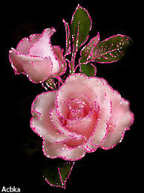
ধন্যবাদ

